Slide 1
Паразитоценоз. Развитие и эволюция паразитизма.
Презентацию подготовил студент ВБФ 2 курса 1 группы
Шиловцев Василий Сергеевич

Slide 2
Паразитоценоз
Паразитоценоз — это совокупность всех паразитов данного хозяина. Место на теле хозяина или внутренний орган, где поселяется паразит, можно назвать биотопом. Организм хозяина предоставляет большое разнообразие биотопов для различных паразитов.

Slide 3
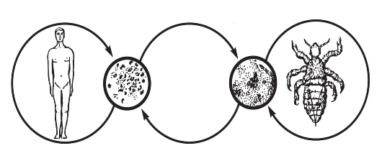
Взаимоотношения в системе паразит — хозяин.
Система «паразит-хозяин» включает одну особь хозяина и группу особей паразита. Паразит обычно оказывает вредоносное действие на хозяина, вызывая заболевание. Такое свойство паразита обозначают как патогенность.

Slide 4
Взаимоотношения в системе паразит — хозяин.
Для эндопаразитов организм хозяина является внешней средой, а внешняя среда, в которой обитает хозяин, влияет на паразитов лишь косвенно, через преломляющее действие на организм хозяина. Эктопаразиты и часть эндопаразитов входят в состав биоценозов, где обитает вид хозяина, если какую-либо часть своего жизненного цикла проводят во внешней среде. В это время паразиты подвержены действию абиотических факторов среды также, как и все свободноживущие организмы.

Slide 5
Взаимоотношения в системе паразит — хозяин.
Внутри организма хозяина паразиты подвержены действию защитных реакций хозяина и также вступают в конкурентные отношения с особями своего вида и с другими паразитами. Если бы черви, проникая в организм животного, не могли сориентироваться в выборе подходящего для их существования органа, они неизбежно погибли бы, вследствие существующей между отдельными видами конкуренции.
В процессе эволюции каждый паразит нашёл свою специфическую экологическую нишу, то есть не только место обитания, но и способ питания, способ прикрепления и вообще характер взаимоотношений с внешней средой.

Slide 6
Действие паразита на хозяина.
Механическое воздействие проявляется в виде поврежде­ний тканей, наносимых органами прикрепления или частями ротового аппарата паразита.
Токсическое действие оказывают продукты жизнедеятельности паразита. Например, выход продуктов диссимиляции малярийных плазмодиев из эритроцитов в плазму вызывает лихора­дочные приступы у больного.
Как правило, паразит одновременно действует на хозяина различными путями, но обычно не вызывает смерти хозяина.

Slide 7
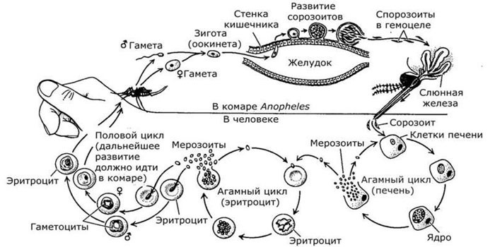
Действие паразита на хозяина.

Slide 8
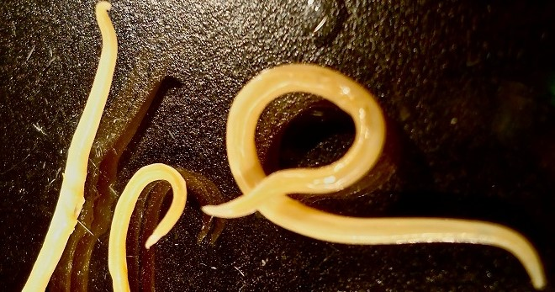
Действие паразита на хозяина.
Питание паразитов происходит за счет хозяина. Паразиты поглощают тканевую жидкость, кровь, а также часть элементов переваренной пищи.
Патогенное действие некоторых гельминтов связано с миграцией личиночных форм по организму хозяина. В процессе миграции личинки разрушают ткани, вызывают воспалительные процессы, способствуют проникновению инфекции, оказывают токсическое действие.

Slide 9
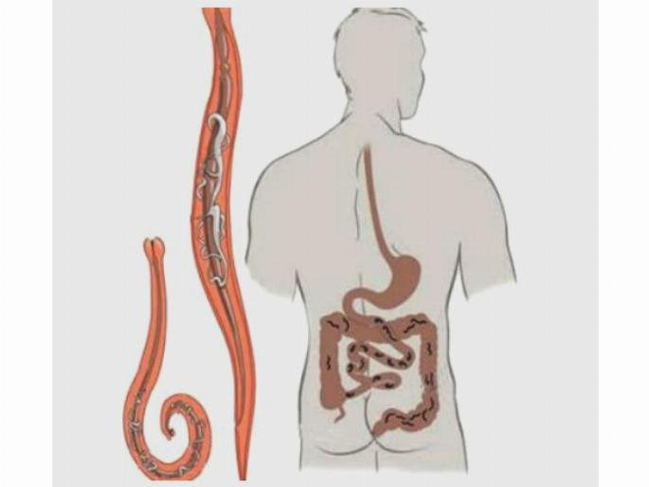
Действие хозяина на паразита.
Организм хозяина также оказывает влияние на паразита, направленное на подавление его жизнедеятельности или уничтожение. Ответные реакции хозяина можно разделить на клеточные, тканевые, гуморальные.

Slide 10
Клеточная реакция.
Клеточная реакция проявляется гипертрофей одной или нескольких прилежащих клеток хозяина. Причины паразитарной гипертрофии является - функциональное изменение инвазированной клетки. Она всасывает питательные вещества не только на свою долю, но и на долю паразита — активация клеточного обмена веществ приводит к гигантизму зараженной клетки.

Slide 11
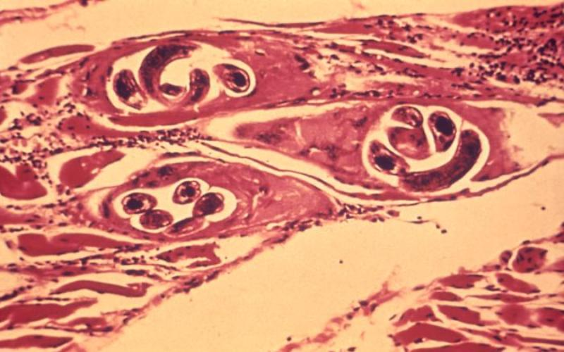
Тканевая реакция.
Тканевая реакция чаще всего заключается в образовании вокруг паразита соединительнотканной капсулы, которая изолирует паразита от окружающих тканей. Образование подобных капсул является правилом для большинства покоящихся стадий. Обыкновенно вокруг проникшего ткань паразита происходит воспаление, расширение сосудов, эксудат, накопление лейкоцитов.

Slide 12
Гуморальные реакции.
Гуморальные реакции являются иммунологическими и заключаются в выработке защитных специфических антител в ответ на поступление антигенов, вырабатываемых паразитом.
Механизмы и формы иммунитета при паразитарных заболеваниях не отличаются от иммунитета при бактериальных и вирусных инфекциях, но основное отличие состоит в кратковременности иммунологических реакций.
Относительный характер иммунитета объясняют отсутствием размно­жения гельминтов в организме хозяина, крупными размерами и слож­ным строением их, что препятствует тесному контакту паразита с клетками тканей хозяина. Затрудняет выработку иммунитета и смена стадий паразита (яйцо, личинка, половозрелая форма), поскольку антигены каждой стадии специфичны. Наиболее интенсивный иммуни­тет развивается во время присутствия личиночных стадий, поскольку личинка имеет более тесный контакт с тканями хозяина и выделяет ан­тигены большей активности.
Таким образом, иммунитет при гельминтозах вырабатывается, но не обеспечивает полной невосприимчивости к повторным заражениям, а лишь снижает продолжительность жизни паразитов и их плодовитость.

Slide 13
Влияние внешней среды на систему паразит — хозяин на уровне особей.
Взаимодействие паразита и хозяина происходит в конкретных условиях среды. Организм хозяина служит внешней средой для паразита. На хозяина, в свою очередь, влияет окружающая его среда, которая опосредованно оказывает влияние и на паразита. Неблагоприятные изменения физиологического состояния, возникающие под влиянием окружающей среды, способствуют активизации паразитов.(охлаждение, перегревание, перенесенные заболевания, голодание)
Таким образом, конечный результат взаимодействия паразита и хозяина зависит от конкретных особенностей среды обитания паразита и хозяина.

Slide 14
Возникновение и эволюция паразитизма.
Предками всех паразитических организмов были свободноживущие формы, которые постепенно в борьбе за свое существование в процессе эволюции приспособились к паразитическому образу жизни.
Рассматривают 3 пути возникновения паразитизма:
Первый путь - это простое «квартиранство», когда более мелкий организм поселяется в жилище более крупного и со временем переходит на тело хозяина, а затем внутрь, переключаясь на питание за счет его пищи или соков, причиняя ему вред. Так квартирант может превратиться в паразита, и тело хозяина становится для него средой обитания.

Slide 15
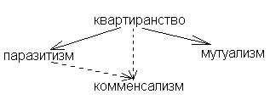
Возникновение и эволюция паразитизма.
Второй путь перехода к паразитизму - через хищничество. Если хищник нападает на крупную добычу, которую не может уничтожить и съесть сразу, он прикрепляется к ней и постоянно питается тканями или соками ее тела. При определенных условиях такой хищник проникает внутрь тела хозяина и, найдя там благоприятную среду - обилие пищи, превращается в паразита. И в этом случае организм хозяина становится средой обитания.

Slide 16
Возникновение и эволюция паразитизма.
Третий путь - случайное проникновение будущего паразита в организм хозяина. Крупные животные могут заглатывать с пищей мелкие формы, некоторые из них выживают и приспосабливаясь к новым условиям, превращаются в паразитов.
Переход к паразитическому образу жизни сопровождается появлением у паразитов ряда адаптации, облегчающих их существование в специфических условиях организма хозяина. Разнообразие форм паразитизма, а также обитание их в разных органах и системах хозяина обусловливают многообразие этих адаптации.

Slide 17
Возникновение и эволюция паразитизма.
К адаптациям паразитов можно отнести: изменение формы тела (редукция конечностей, укорачивание тела), наличие органов фиксации (присоски и крючья), редукция кишечника, покровы, обладающие антиферментными свойствами, защищающие их от переваривания в кишечнике хозяина, анаэробное дыхание, мощное развитие половой системы.
Таким образом, путей перехода к паразитизму у разных видов животных много, но несомненным остается одно: паразитизм — явление вторичное.

Slide 18
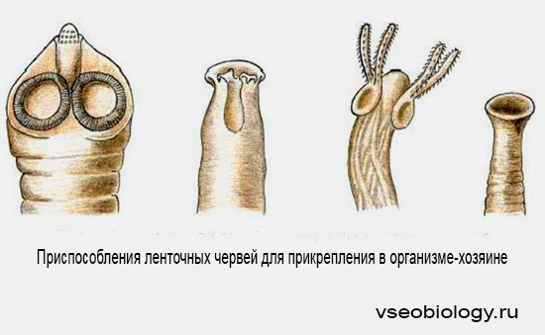
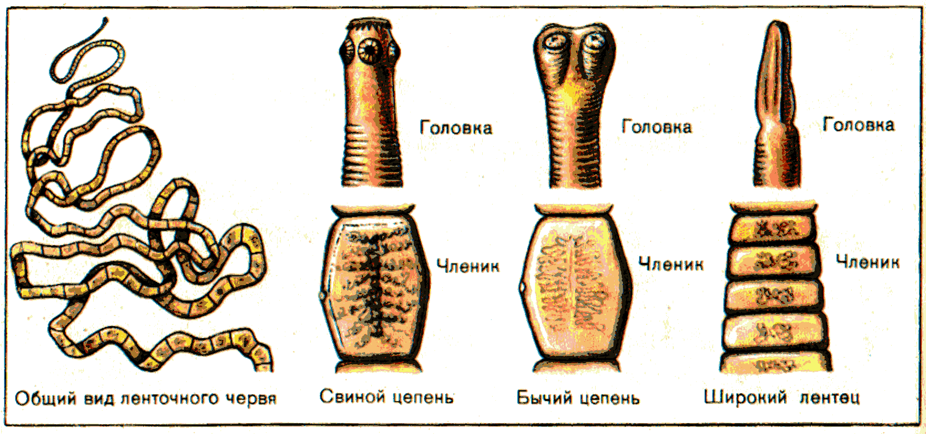

Slide 19
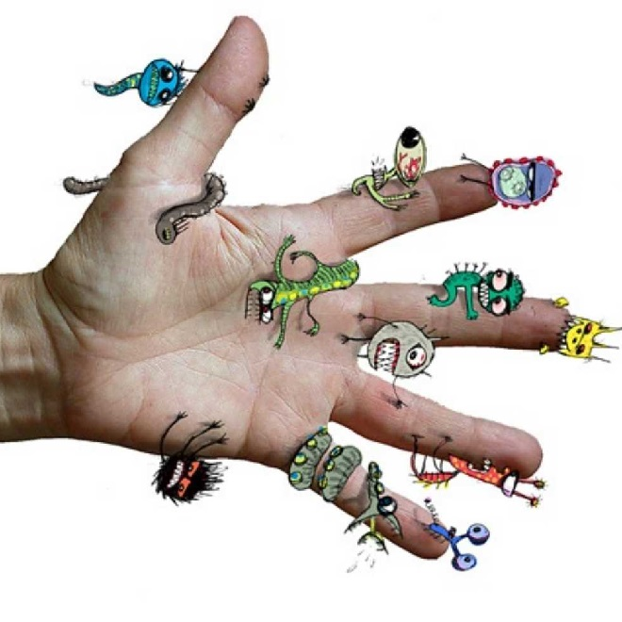
Спасибо за внимание!

